Slide 1
De vijf sola’s
Sola Gratia

Slide 2

Opening
Zingen
Psalm 85:4
Bidden
Bijbellezen
Lukas 15:11-32

Slide 3

Bijbelstudie
Bespreek de Bijbelstudievragen op blz. 11.

Slide 4
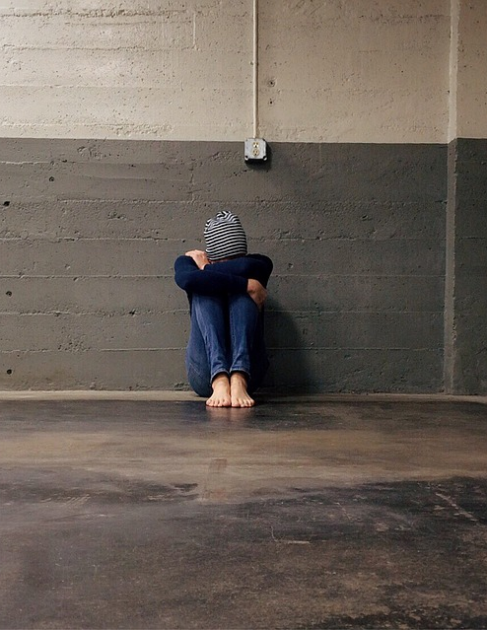
Binnenkomer
Bespreek de binnenkomer op blz. 11

Slide 5
Doelen
Hoofd - weten
Hart - beseffen
Handen - kunnen
Ik weet dat ik alleen door onverdiende genade met God verzoend kan worden.
Ik besef dat in mijn hart verzet tegen genade bestaat.
Ik kan duidelijk maken dat het Sola Gratia een Bijbelse boodschap is.

Slide 6
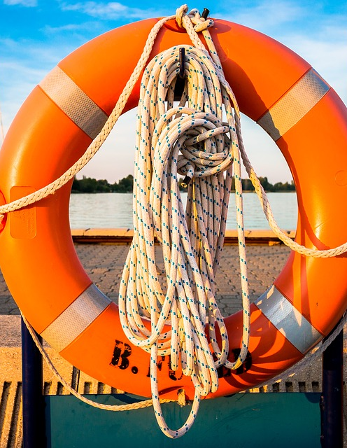
Alleen genade
De kernvraag achter Sola Gratia is:
Hoe komt het goed tussen God en mij?
Antwoord: Alleen door Gods genade.

Slide 7
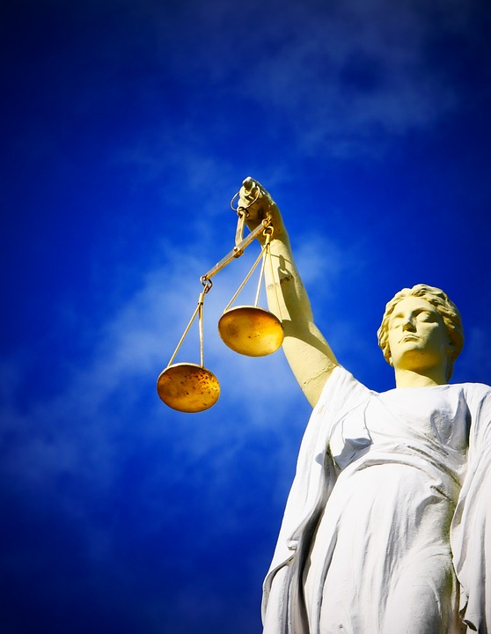
Genade en schuld
Wij hebben genade nodig, omdat we schuldig zijn

Slide 8
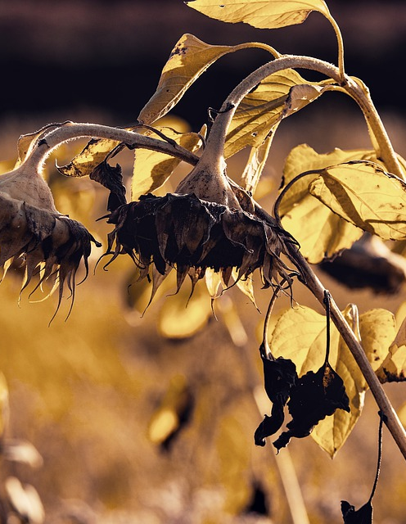
Genade en onze natuur
Wij zijn totaal verdorven.
Onze zaligheid hangt helemaal af van genade

Slide 9
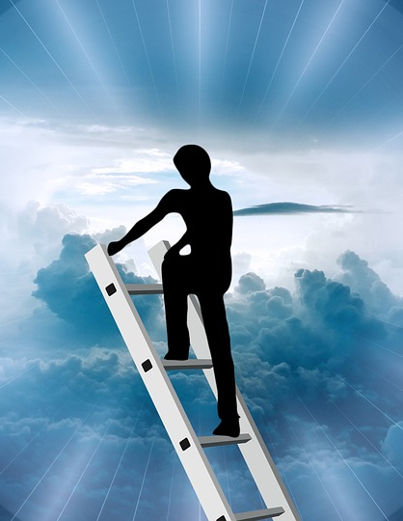
Genade en onze verdienste
Waarom kunnen wij door goed te leven niet opklimmen naar de hemel?

Slide 10
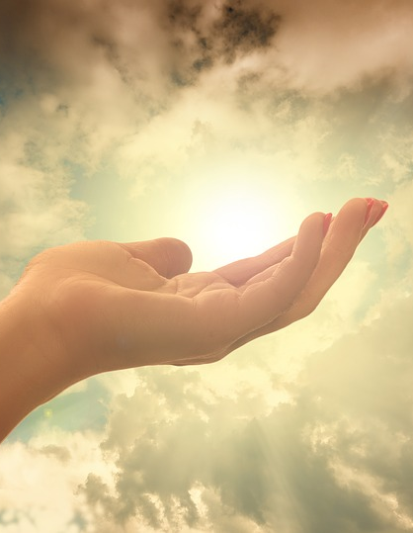
Genade en geloof
Hoe ontvangen wij Gods genade?

Slide 11
Verwerkingsvragen
Bespreek de verwerkingsvragen op blz. 15

Slide 12
Samenvatting

Slide 13

Huiswerk volgende keer
HUISWERK VOLGENDE KEER

Slide 14
Binnenkomer
Bespreek in groepjes van 2 tot 5 catechisanten de volgende 3 voorbeelden:
1. Je bent koning. Op een dag probeert een man je neer te schieten. Gelukkig mist hij, en raakt hij je schouders. Als de man opgepakt wordt, roept hij: Jij moet dood. Volgens de wet staat op een poging om de koning te doden de doodstraf. Welke straf zou jij, als koning, deze man geven?
Iemand heeft je moeder vermoord. Welke straf moet hij krijgen?
Op een dag kom je thuis en zie je, dat je huis is afgebrand. Iemand heeft je huis in de fik gestoken. Ook je fiets, je brommer, de auto, en alles wat je hebt is door de brand verwoest. Voordat de brandstichter het huis in de fik gestoken heeft, heeft hij eerst met de bankpasjes alle rekeningen en spaarrekeningen van alle bewoners leeggehaald. Welke straf moet deze man krijgen?

